Slide 1
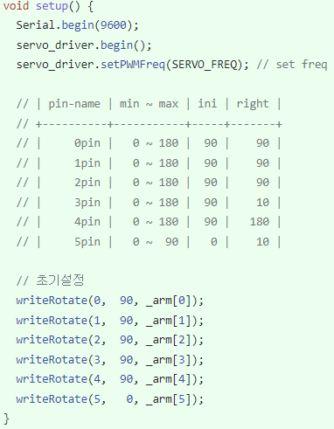
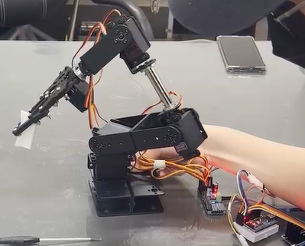
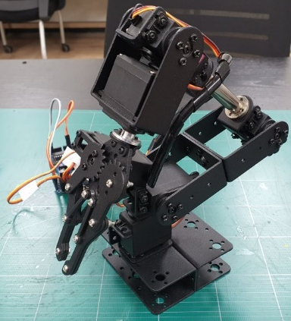
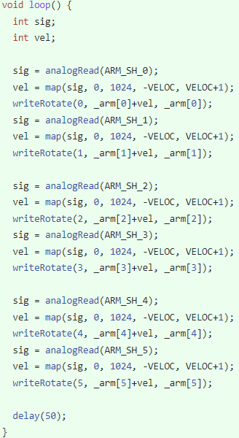
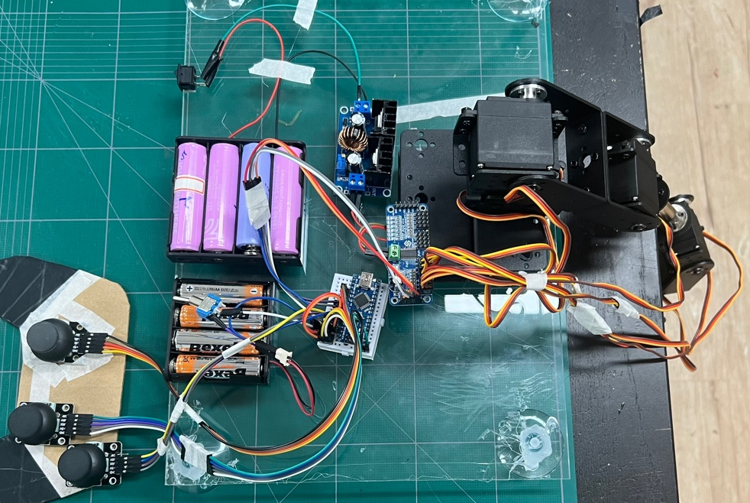
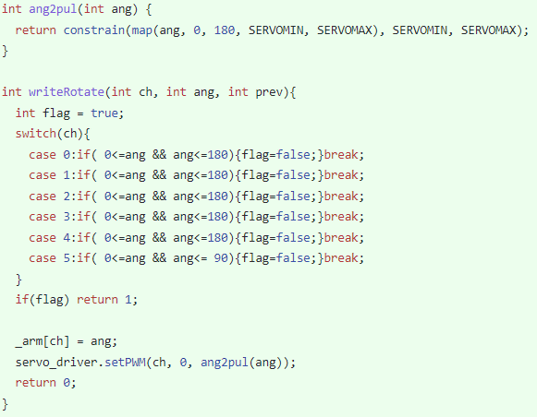
로봇동아리에 왔으면 로봇팔 정돈 마스터해야지
1조 - 김수경 / 박창민 / 이승규 / 이승우 / 윤현승
Objective
Arduino nano를 사용하여 Serial 통신으로 조이스틱의 입력, 해당 값을 map 함수를 이용해 요구 각도로 변환.
Servo Driver (PWM Driver)에 I2C 통신으로 해당 각도 값을 전달,
이후 해당 Servo Motor를 동작하는 구조의 로봇 팔을 제작하였다.
Hardware
Robot Arm Model
Robot Circuit Structure
<서보드라이버 설정 및 초기 동작 설정>
<로봇 팔 전체 구조 사진>
<개략적인 회로 구조 사진>
Software
<실시간 조이스틱 상태를 읽어와
서보드라이버에 전달하는 코드>
Conclusion
조이스틱 값을 map함수로 변환하여 각 관절의 서보모터를 제어하는 것은 성공하였다.
블루투스를 통한 무선통신은 페어링할 수 있는 모듈 부재로 진행하지 못한 아쉬움이 있다.
<조이스틱 값을 적정한 각도 값으로 변환하는 코드>

